Slide 1
2º examen parcial
Génesis y Evolución Histórica de la Arquitectura II
Instrucciones:
1. Realizar los análisis formales de todas las imágenes que se presentan.
2. Complementar con datos históricos de todas las culturas que aparecen en las diapositivas.
3. Revisión en clase (obligatoria. Valor: 2 puntos): Miércoles 14 de octubre.
-Fecha máxima de entrega: Viernes 16 de octubre.
-Entrega: vía correo electrónico
Cualquier duda, me mandan un correo a otraopcionaurea@gmail.com o inbox en el Fb.

Slide 2
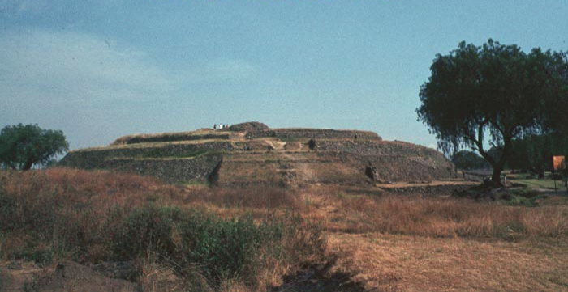
1. Cuicuilco

Slide 3
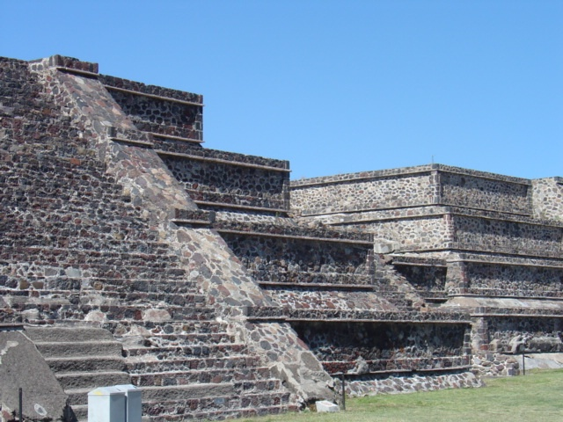
2. Teotihuacan

Slide 4
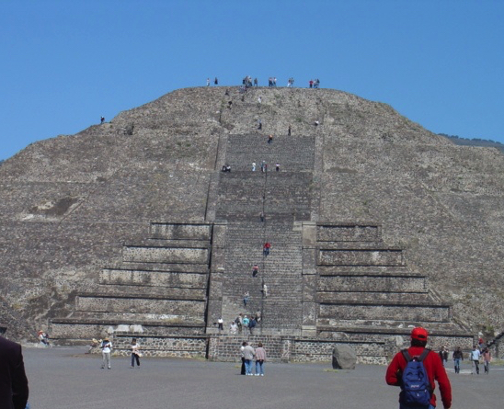
3. Pirámide de la Luna

Slide 5
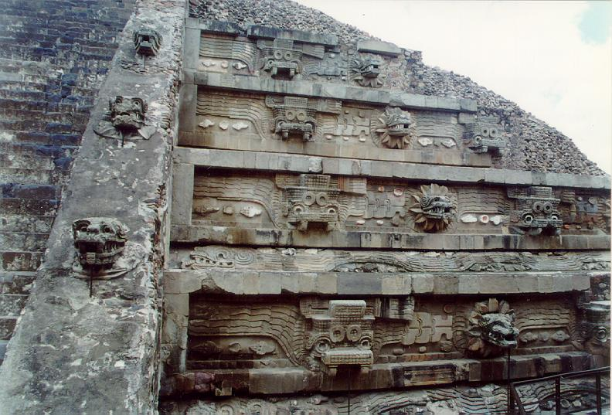
4. Templo de Quetzalcóatl

Slide 6
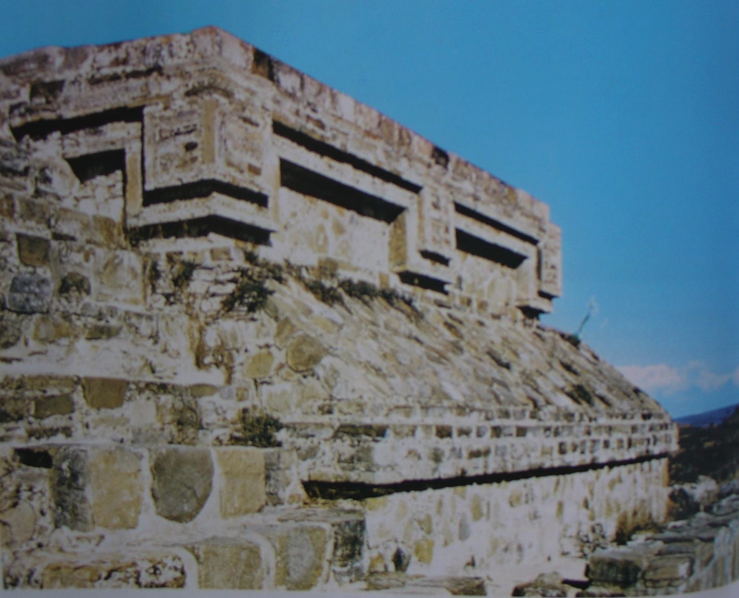
5. Monte Albán. Zapotecas

Slide 7
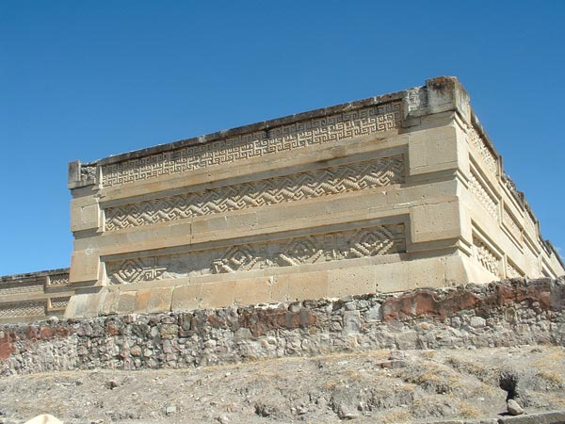
6. Mitla. Mixtecos

Slide 8
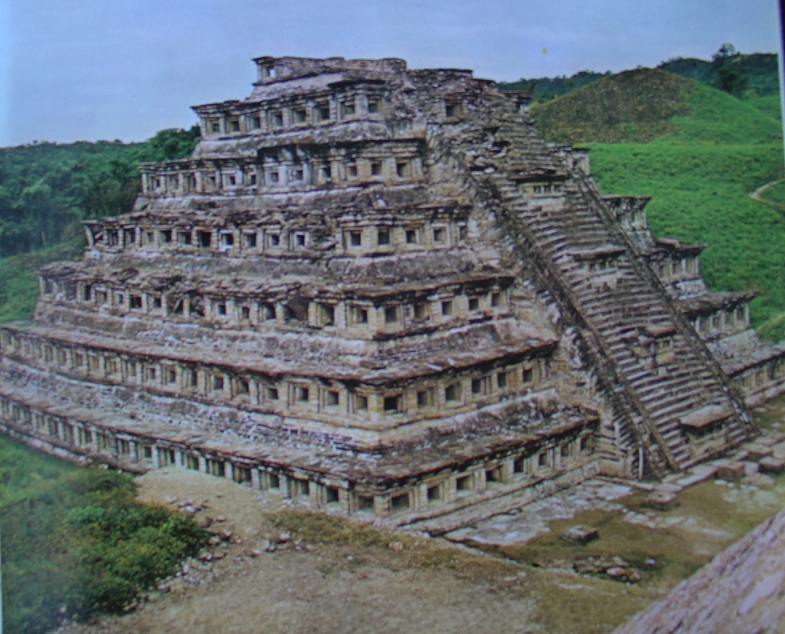
7. Tajín. Totonacas

Slide 9
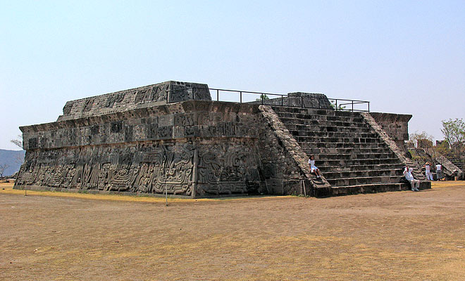
8. Xochicalco
Templo de la serpiente emplumada

Slide 10
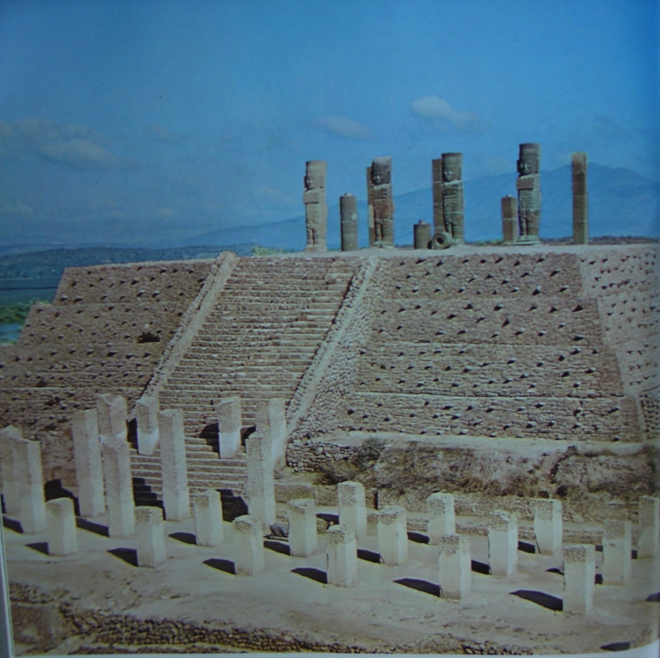
9. Tula. Toltecas
Templo dedicado al lucero del alba (Tlahuizcalpantecuhtli)

Slide 11
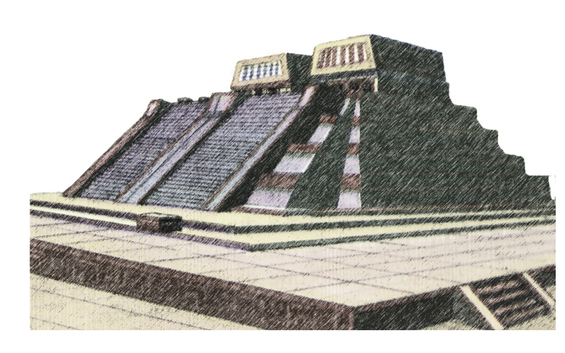
10. Tenayuca. Chichimecas

Slide 12
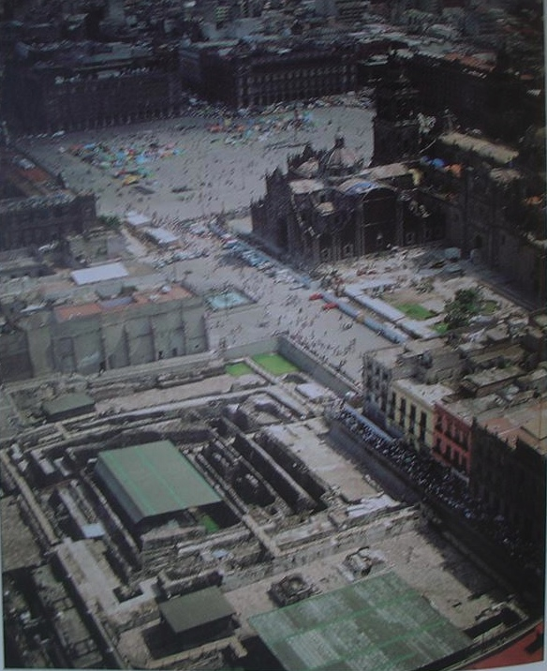
11. Tenochtitlan. Templo Mayor

